Slide 1
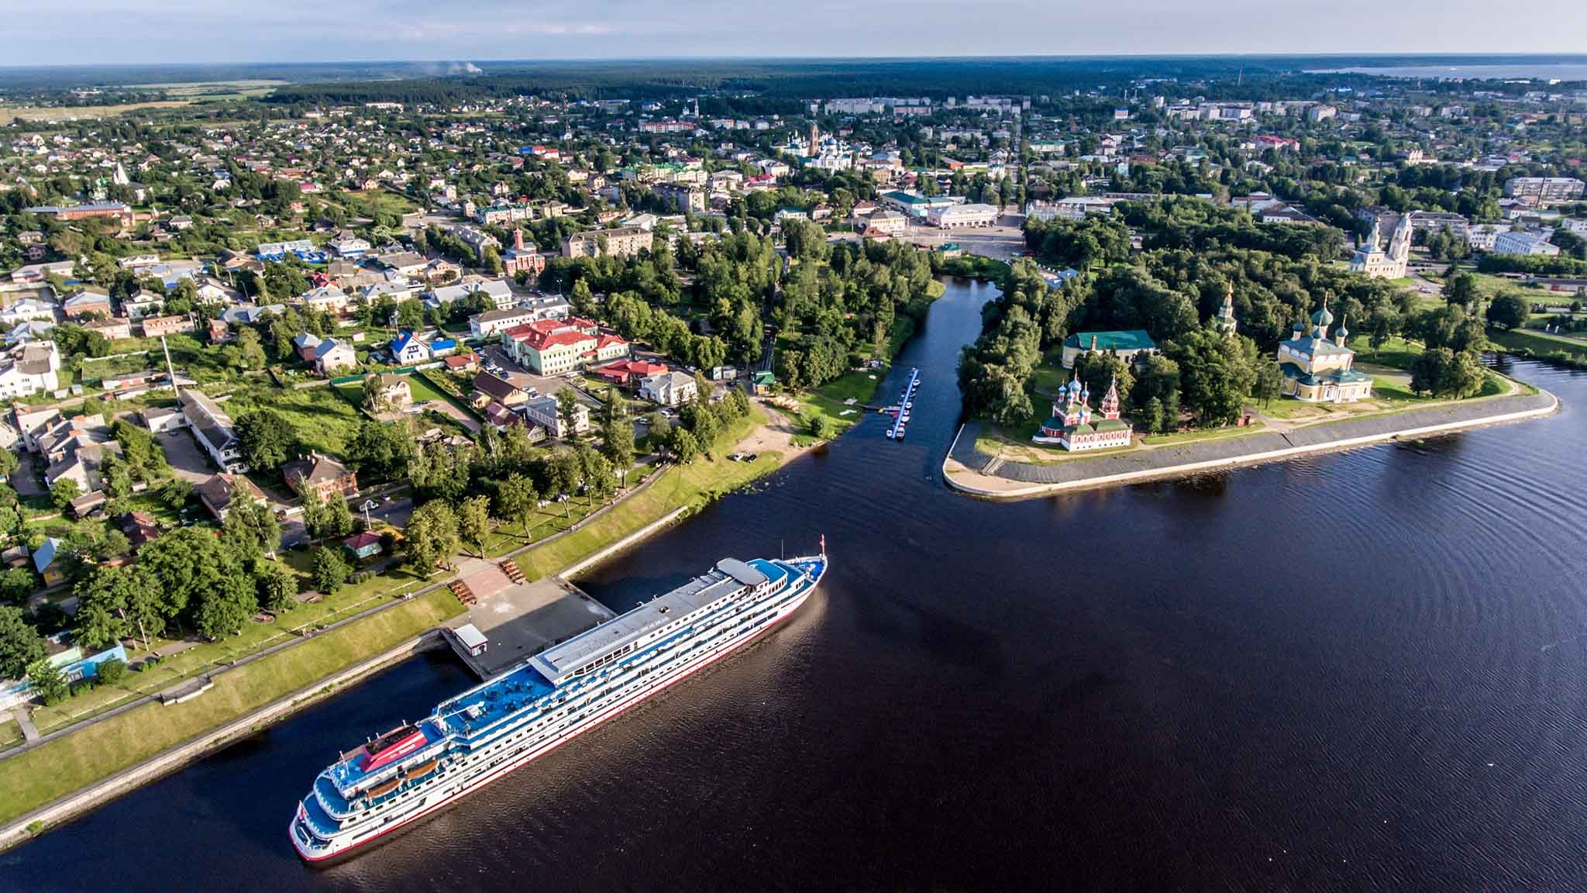
БЮДЖЕТ ДЛЯ ГРАЖДАН
ИСПОЛНЕНИЕ БЮДЖЕТА УГЛИЧСКОГО МУНИЦИПАЛЬНОГО РАЙОНА ЗА 2021 ГОД

Slide 9
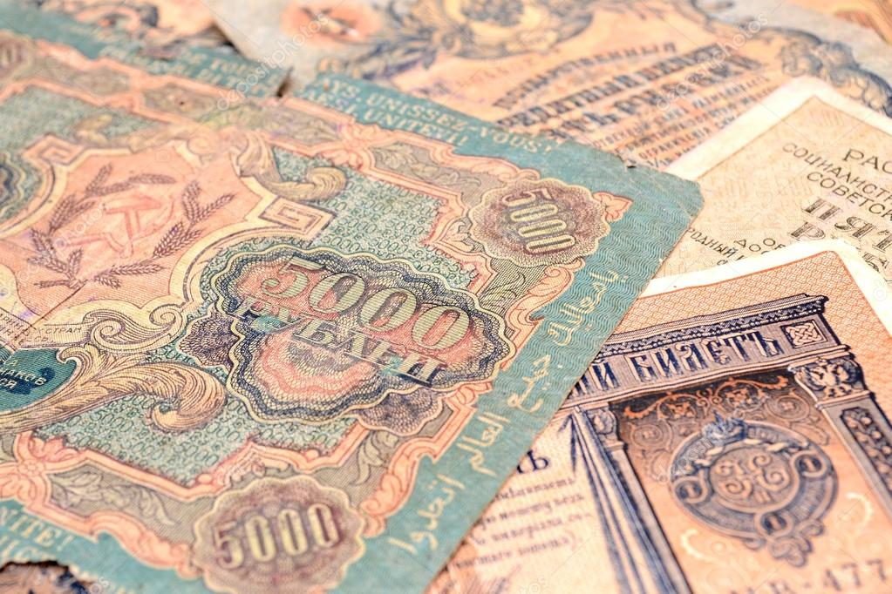
Спасибо за внимание!
Управление финансов Администрации Угличского МР
152615, Ярославская обл., г. Углич, пл. Успенская, д. 2
Телефон: +7(48532)2-15-51

